Slide 1
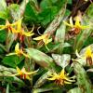
Les plantes printanières du Québec
Mars 2021

Slide 2
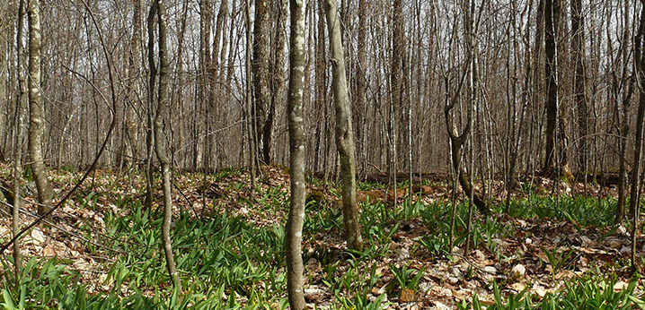
Le sous-bois printanier, avant l’apparition des feuilles des arbres.

Slide 3
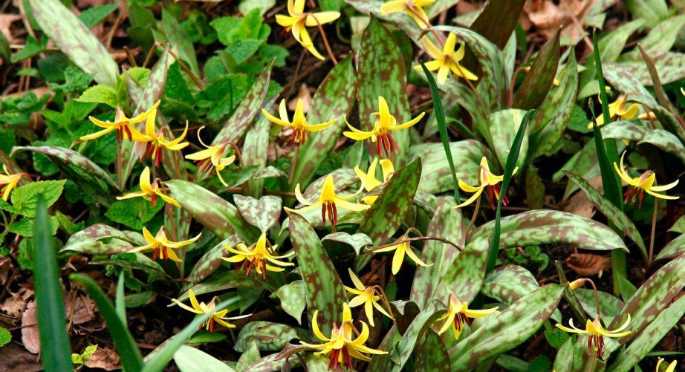
Érythrones d’Amérique dans le sous-bois.

Slide 4
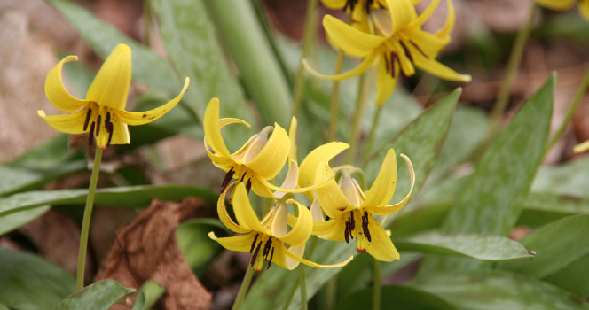
L’Érythrone d’Amérique, une jolie fleur jaune.

Slide 5
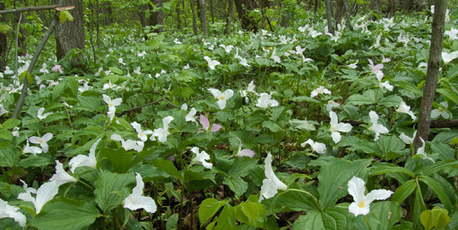
Trilles grandiflores dans le sous-bois.

Slide 6
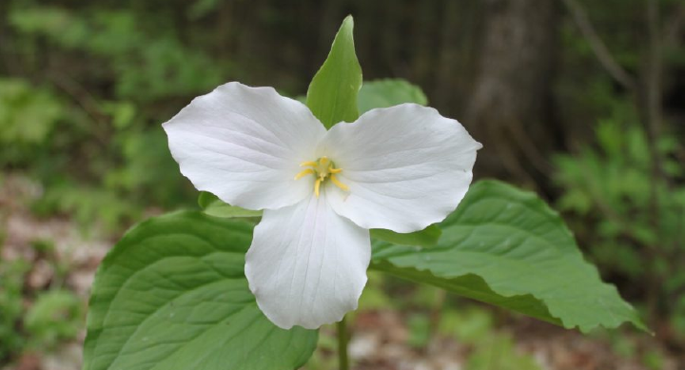
Le Trille grandiflore, une grande fleur blanche.

Slide 7
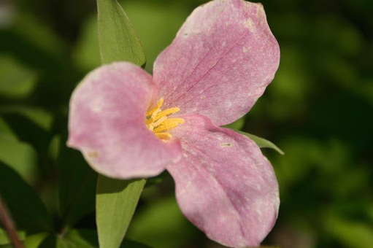
Le Trille grandiflore en fin de floraison devient rose.

Slide 8
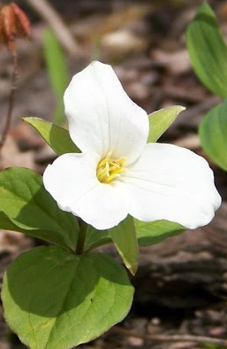
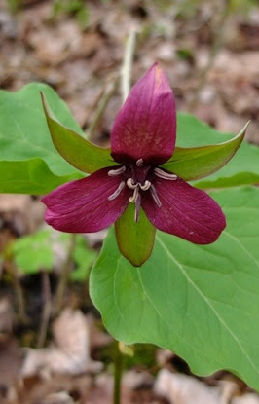
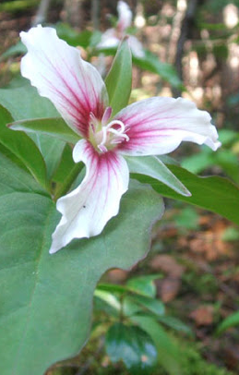
Trois variétés de Trilles : de gauche à droite, le Trille grandiflore, le Trille dressé et le Trille ondulé.

Slide 9
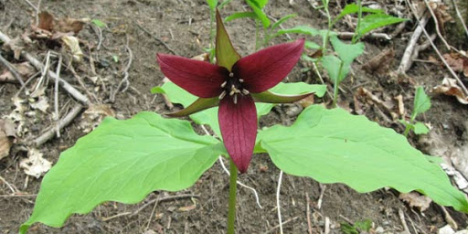
Le Trille dressé aune belle couleur rouge vin.

Slide 10
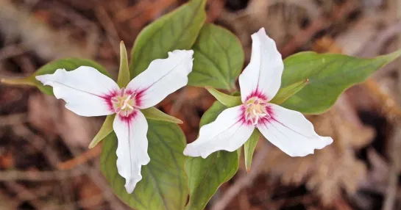
Le Trille ondulé, une petite fleur blanche avec une bande rouge.

Slide 11
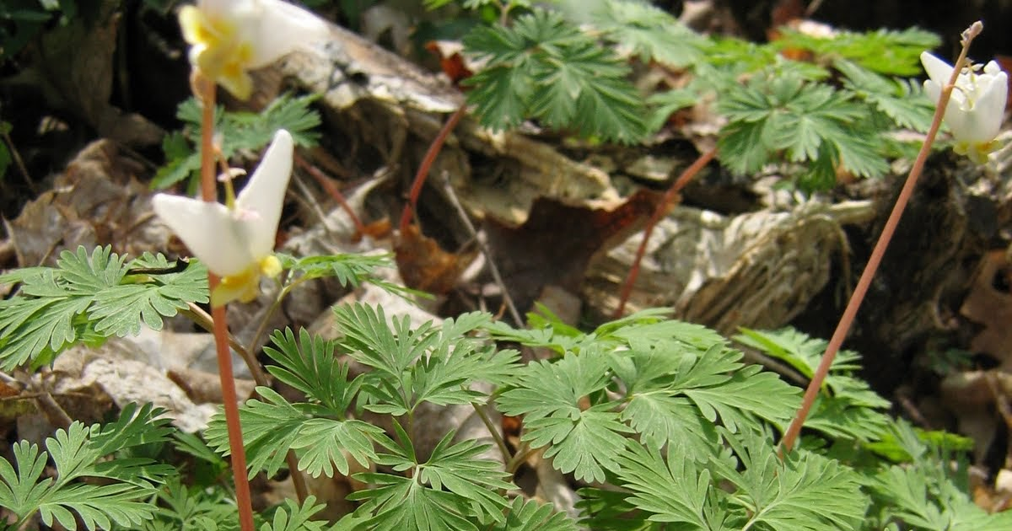
La Dicentre à culotte.

Slide 12
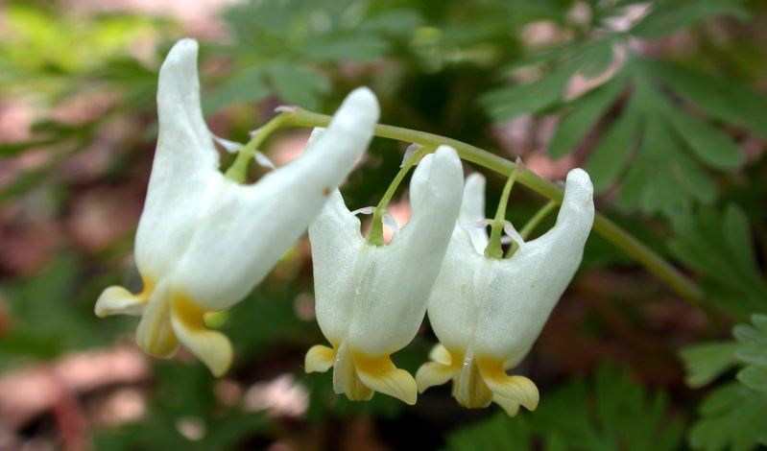
La Dicentre à culotte, nommée ainsi à cause de sa forme.

Slide 13
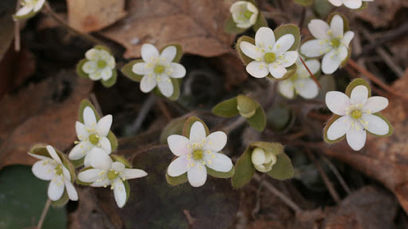
L’Hépatique d’Amérique.

Slide 14
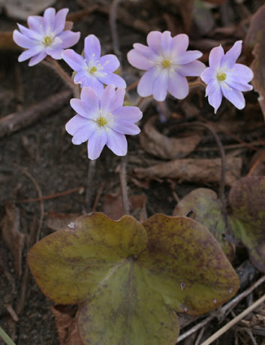
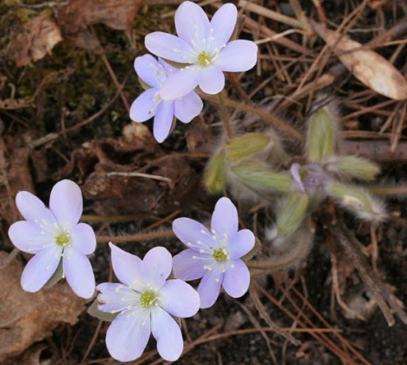
L’Hépatique d’Amérique.

Slide 15
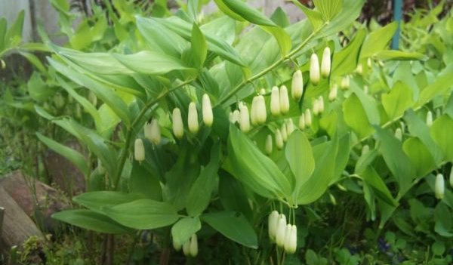
Le Sault de Salomon.

Slide 16
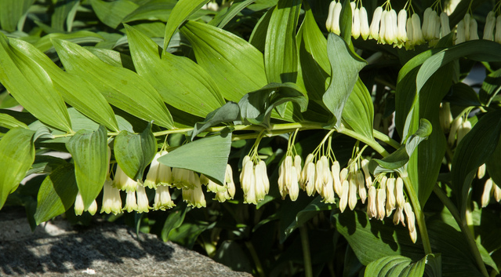
Le Sault de Salomon produit des grappes de fleurs.

Slide 17
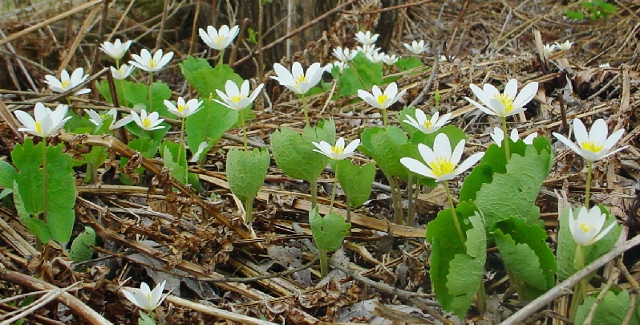
Une colonie de Sanguinaire du Canada.

Slide 18
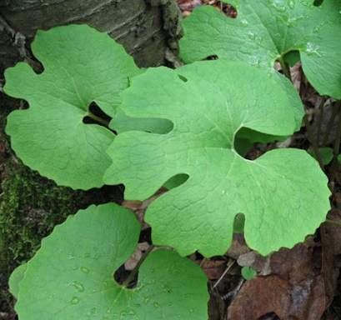
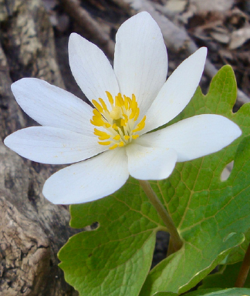
La Sanguinaire du Canada, feuillage et fleur.

Slide 19
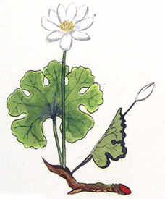
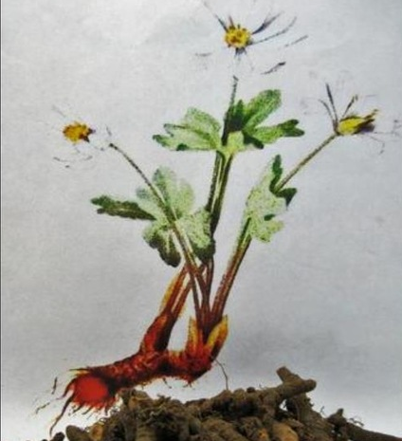
Le rizôme de la Sanguinaire du Canada a une sève rouge.

Slide 20
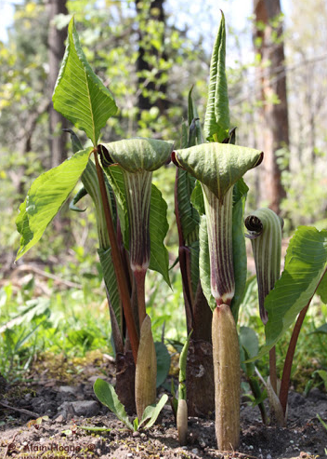
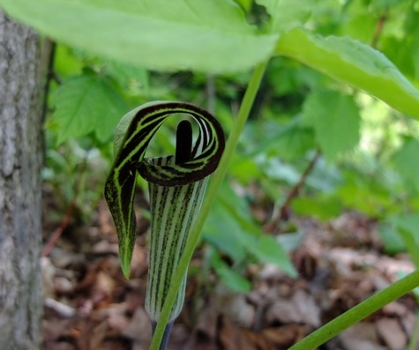
Le petit prêcheur se retrouve dans des sous-bois humides.

Slide 21
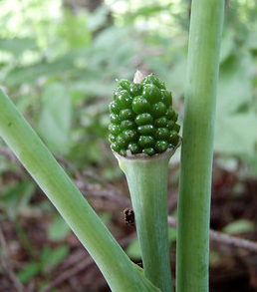
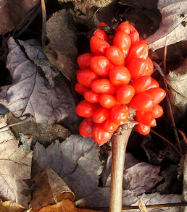
Le petit prêcheur avec ses fruits.

Slide 22
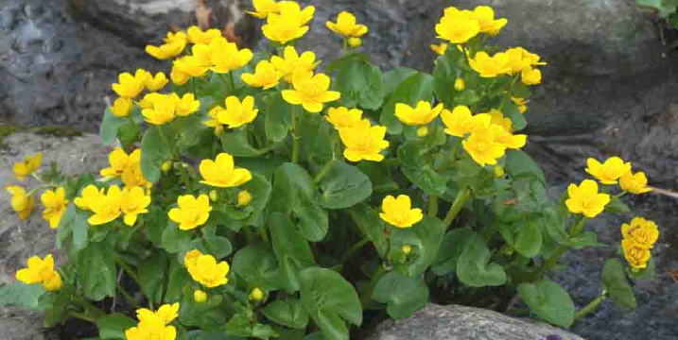
La populage des marais.

Slide 23
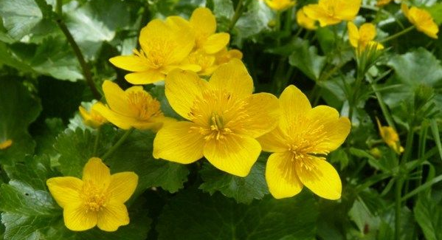
La populage des marais se retrouve près de petits cours d’eau.

Slide 24
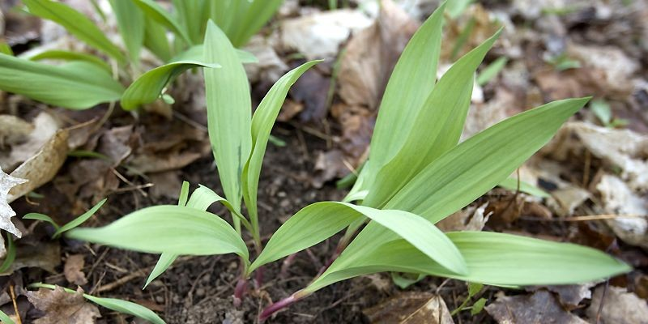
L’Ail des bois.

Slide 25
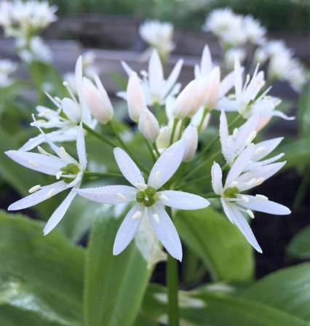
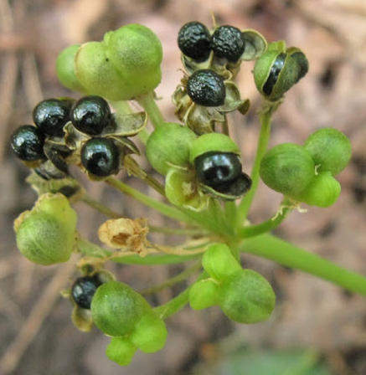
L’Ail des bois en fleur et avec des fruits.

Slide 26
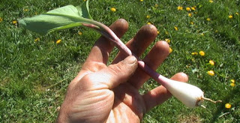
L’Ail des bois avec sa racine (partie qui se mange).

Slide 27
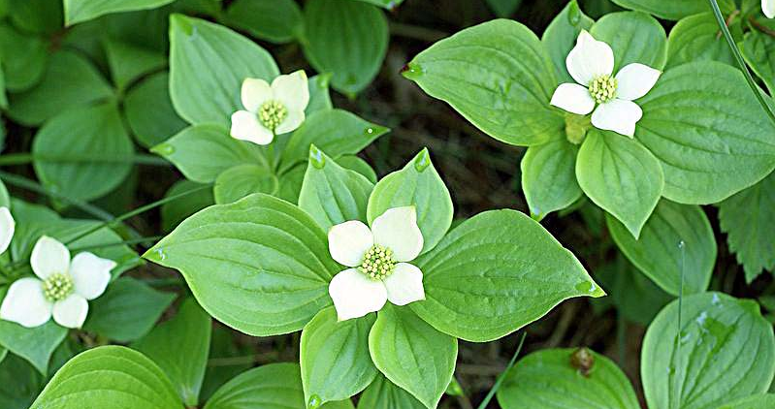
Le Cornouiller du Canada.

Slide 28
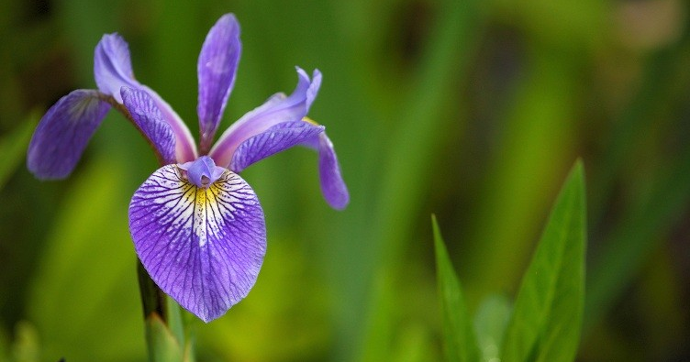
L’Iris versicolore, fleur emblématique du Québec.

Slide 29
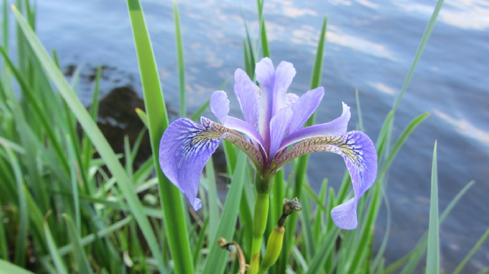
L’Iris versicolore se retrouve généralement près de l’eau.

Slide 30
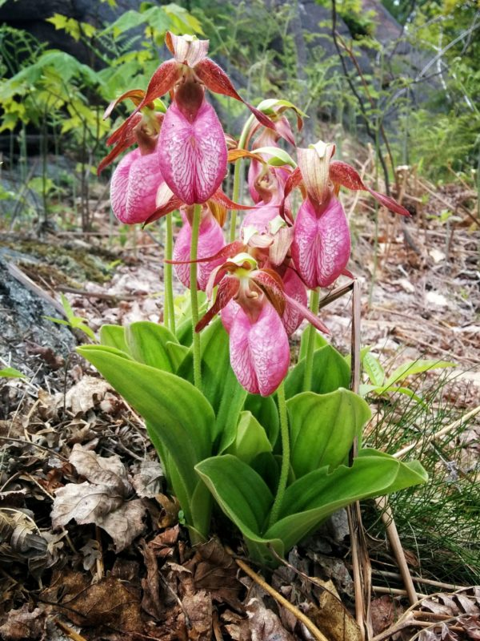
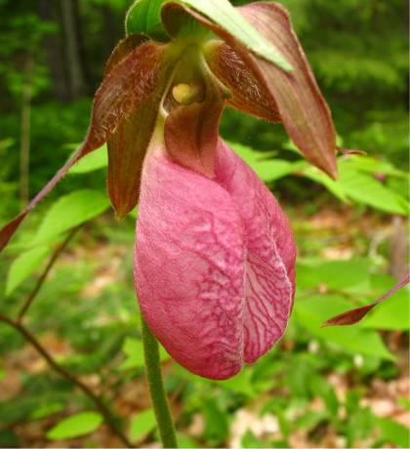
Le Cypripède royal.

Slide 31
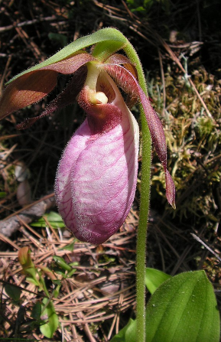
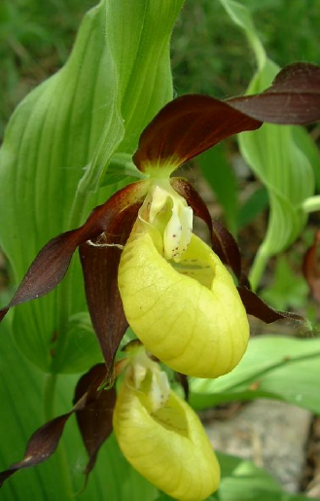
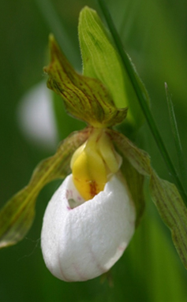
Trois variétés de Sabots de la Vierge.

Slide 32
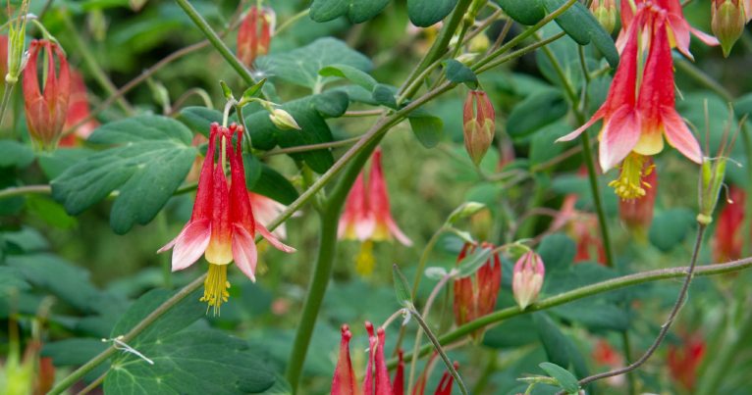
L’Ancolie.

Slide 33
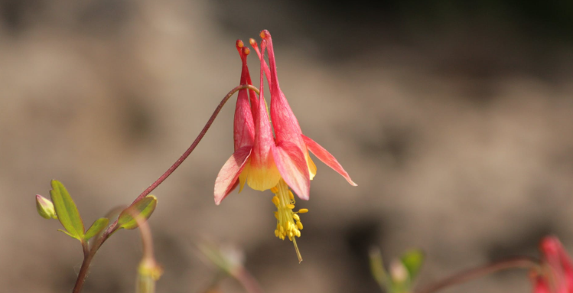
L’Ancolie.

